Slide 1
A型事業所大量解雇事件から見えてくる障害者支援の危機
増田一世
（日本障害者協議会・やどかりの里）

Slide 2
障害のある人への就労施策の課題
福祉か労働か
働きながら支援を受ける権利は？
目指すはインクルージョン（一般労働市場での就労）だが，その実態は
―差別的な雇用条件
－昇進・昇給の差別
－雇用率 ０．５人 ダブルカウントの問題
所得保障の脆弱さ
－福祉的就労で得る賃金と障害年金では生
活できない実態 無年金障害者の問題

Slide 3
2元的な就労の実態
一般就労
福祉的就労
障害の軽い人
労働法規適用
障害の重い人
めざすべき方向性
対角線モデルへ
社会福祉施策（合理的配慮含む）
雇用施策
労働障害のない人・軽い人
労働障害の重い人

Slide 4
ILO159号条約・第168号職業リハビリテーション及び雇用（障害者）勧告
ILO159号条約（障害者の職業リハビリテーション及び雇用に関する条約）・勧告（1983年）
－一般雇用に就くことが可能でない障害者のための
各種の保護雇用を確立するための政府援助
－リハビリテーションセンター，作業施設など無料
の原則
身体障害者の職業更生に関する勧告（第99号，1955年）
－保護雇用 雇用市場における通常の競争に耐えら
れない身体障害者のため，保護された状態の下で
行われる訓練及び雇用のための施設を設けかつ発展
させる措置

Slide 5
ILO第159号条約―障害者である労働者と他の労働者との間の機会均等の原則
＊ 障害者である労働者と他の労働者との間の機会の均等及び待遇の実効的な均等を図るための特別な積極的措置は，他の労働者を差別する者とみなしてならない．
ILO第168号勧告―賃金及び雇用条件に関する法規が労働者に対し一般的に適用されている場合には，その法規は保護雇用の下にある（身体）障害者にも適用すべきある．
ILO第99号勧告―雇用市場における通常の競争に耐えられない（身体）障害者のため，保護された状態の下で行われる訓練

Slide 6
障害者権利条約
前文 t項 「障害者の大多数が貧困の状況下で暮らしている」「貧困が障害者に及ぼす悪影響に対処すること」
第27条（労働及び雇用）「障害者が他の者との平等を基礎として労働の権利を有することを認める」
―いわゆる福祉的就労をどう考えるのか．あらゆる形態の雇用とは？

Slide 7
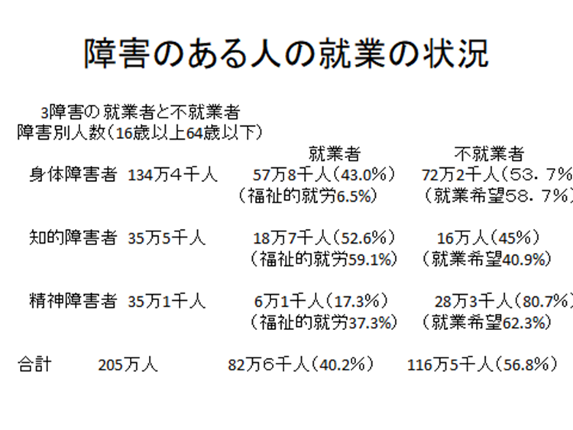

Slide 8
やどかり情報館（精神障害者福祉工場）を立ち上げた目的
精神障害のある人の労働者としての権利を
―利用者から労働者へ
障害年金と給料で生活したい（生活保護を脱却したい）という声に応える
社会に向けて，障害のある人の生きる姿や体験，体験に基づく意見を発信する（当事者が情報発信する基地）
専門性や技術を高めて高収入を得る

Slide 9
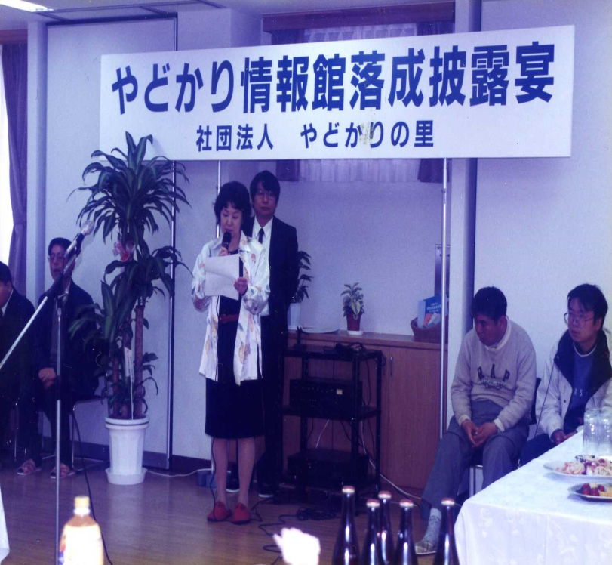
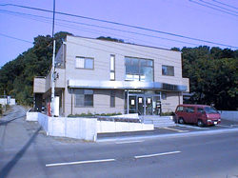
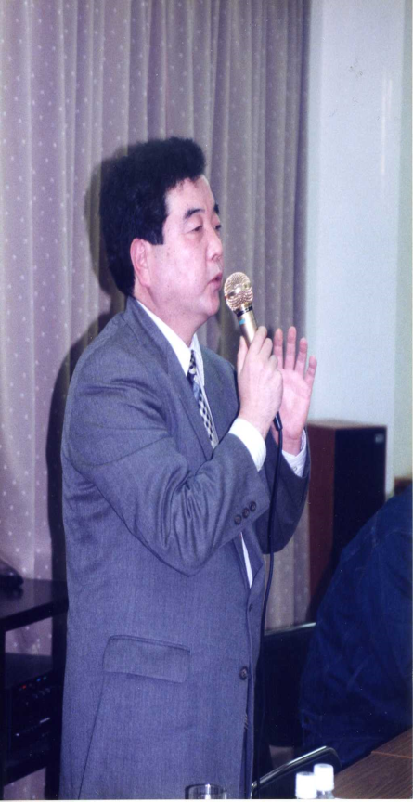
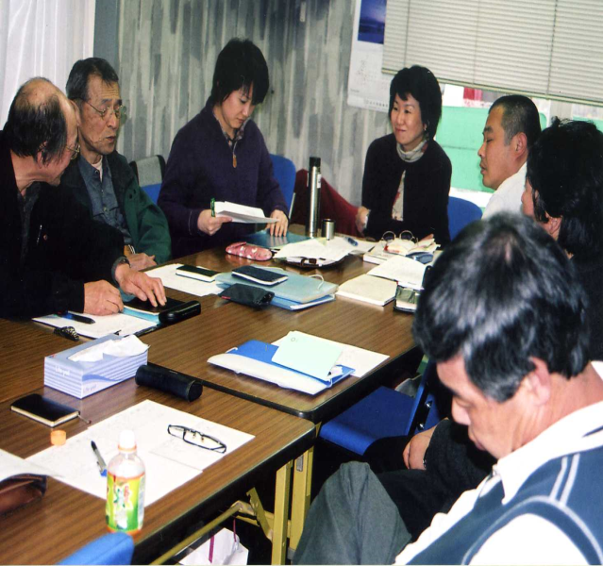
体験を語る
編集スタッフとして
印刷オペレーターとして
体験を語るために学び合う

Slide 11
いつも日本国憲法と
障害者権利条約を身近に

Slide 12
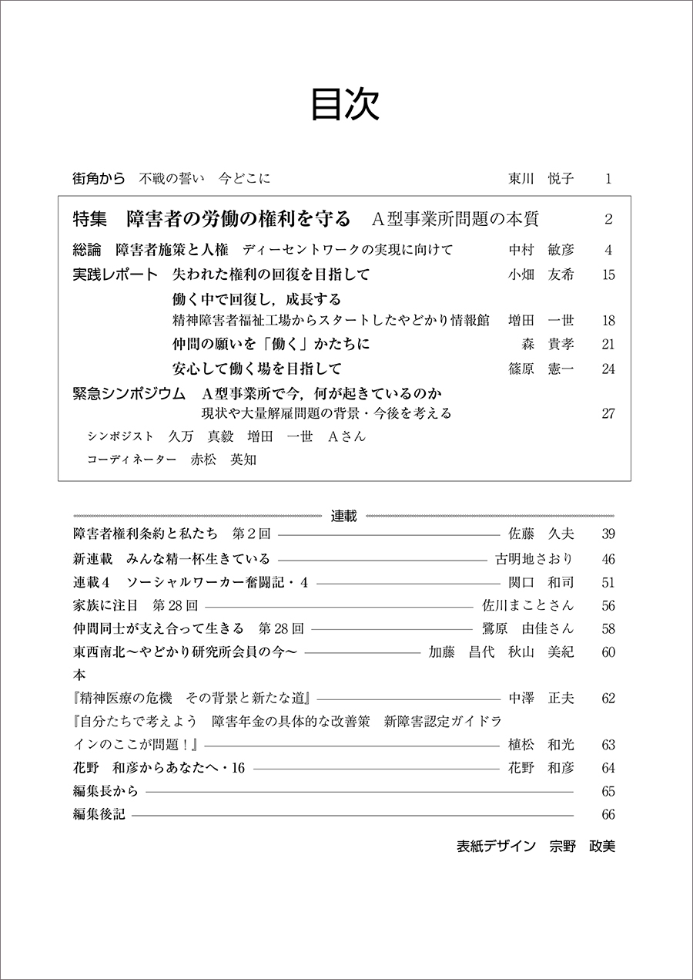

Slide 13
就労継続A型事業の閉鎖・大量解雇
岡山の「あじさい」で働いていたAさんの声
＊６月２９日の朝，理事長から朝礼で「７月をもって解雇する」と言われた．
＊精神的にショックが大きく，最後まで出勤する気力はなかった．
＊家よりか職場のほうがよかったのに……
＊精神科に入院してしまった人たち―笑顔が消えた

Slide 14
岡山などＡ型事業所３カ所廃止届 フィル、統廃合で２月末閉鎖（山陽新聞 1月31日）
２月末に閉鎖されるフィル運営の就労継続支援Ａ型事業所「しあわせ工房 岡山事業所」＝岡山市北区伊福町
岡山、広島両県で障害者が働く「就労継続支援Ａ型事業所」６カ所を運営している株式会社「フィル」（倉敷市真備町川辺）は３１日、岡山、総社、福山市にある３カ所の廃止届を管轄の自治体に提出した。経営悪化に伴う事業所の統廃合のためで、いずれも２月２８日付で閉鎖する。同社によると、影響を受ける障害者は６２人で、４７人は継続する３カ所（いずれも倉敷市）へ移ることに同意したものの、「通勤しにくくなる」などの理由で１５人は退職を余儀なくされる見込み。
事業所を廃止する際、事業者はその１カ月前までに管轄の自治体に届け出る必要がある。岡本健治社長によると、４７人は自宅から異動先の倉敷の事業所まで車で送迎する計画。倉敷市内で取材に応じ「退職する方々には私どもの努力不足で迷惑を掛け、申し訳ない」と話した。
フィルは２０１３年設立。３１日現在の利用者数は２３５人で、厚生労働省によると、全国最大規模のＡ型事業所となる。パンや野菜の販売をはじめ、ウナギの養殖、パソコンを使ったデータ入力作業などの事業を展開していたが、十分な収益を上げられず、年明けに利用者に対し「大幅な経費削減と事業収益の改善が必要」などと３カ所を廃止する方針を伝えていた。

Slide 18
A型事業所問題から見えてくること
一番の被害者は障害のある人 仕事と職場と
仲間を失う 奪われる誇り
行き過ぎた規制緩和・競争原理
－指定要件さえ整えれば事業が開始できる
―営利目的の参入の拡大（安易に参入，安易に撤退）
―障害者自立支援法成立時の「多様な経営主体の参
入により質の向上」 破綻
公的な責任の所在が不明確
―指定権者の責任は
－就職をあっせんしたハローワークの責任は
－A型から高工賃のB型への移行 雇用の意味は？

Slide 19
障害者総合支援法とA型問題
日本の精神医療（安かろう 悪かろう）に追随？
―常勤換算方式での人員配置
－専門性の低下
－成果主義（高工賃・高就職率）
数値で測れない生活の質・人生の質は？
－障害のある人は利潤追求の道具？ 利用者さま？
応益負担・日額払いの報酬支払の制度
－障害のある人と支援者を分断する仕組み
－低廉な報酬 ますます拡大する人材不足
―報酬でのコントロールの限界
本来解決すべき障害者施策の根本課題の棚上げ
－所得保障制度
－家族依存の支援の仕組み

